Slide 1
ABD5502 ADMINISTRACIÓN DE BASE DE DATOS
Implementación de Auditorías

Slide 2
Unidad de Aprendizaje N°3
Auditoría, respaldo y recuperación de la Base de Datos
Aprendizajes Conceptuales:
Reconocer el proceso para implementar la Seguridad de la base de datos configurando los diferentes tipos de auditorías disponibles.

Slide 3

Objetivos de la Clase
Describir las responsabilidades del DBA en la seguridad y la auditoría de la base de datos.
Explicar cómo activar la auditoría de base de datos estándar.
Explicar las diferentes tipos de auditoría.
Explicar cómo revisar la información de auditoría.
Explicar cómo mantener trace de auditoría

Slide 4



Separación de Responsabilidades
Se debe confiar en los usuarios con privilegios de DBA.
Se deben compartir las responsabilidades de DBA.
No se deben compartir nunca las cuentas.
El DBA y el administrador del sistema tienen que ser personas diferentes.
Responsabilidades separadas del operador y del DBA.
Notes:
Separación de Responsabilidades
A continuación se mencionan los principales requisitos necesarios para satisfacer la separación de las tareas.
Se debe confiar en los DBA: es difícil limitar a un DBA. Para hacer su trabajo, el DBA requiere privilegios de alto nivel. Un DBA posee una posición de confianza y se debe investigar a fondo. Considere lo siguiente:
Abuso de confianza: un DBA puede utilizar de manera incorrecta las contraseñas cifradas de la vista DBA_USERS.
Registros de auditoría que protegen la posición de confianza: cuando la auditoría se implementa con cuidado y se siguen las directrices, el registro de auditoría puede mostrar que una persona específica no ha violado los procedimientos o causado un acto perjudicial. Si un usuario no autorizado intenta que las sospechas recaigan sobre un usuario de confianza, un registro de auditoría bien diseñado detectará el engaño.
Oracle Database Vault: la opción Oracle Database Vault se puede utilizar en situaciones en las que la base de datos debe aplicar la separación de tareas o en situaciones en las que el DBA no tiene permiso para visualizar los datos de algunos o de todos los esquemas de base de datos.

Slide 5

Seguridad de la Base de Datos
Un sistema seguro garantiza la confidencialidad de los datos que contiene.
Existen varios aspectos referentes a la seguridad:
Restricción de acceso a los datos y los servicios.
Autenticación de usuarios.
Supervisión de actividades sospechosas
Notes:
Seguridad de la Base de Datos
Oracle Database 11g proporciona el mejor marco de la industria para un sistema seguro. Sin embargo, para que ese marco sea eficaz, el administrador de la base de datos debe realizar las recomendaciones y supervisar continuamente la actividad de la base de datos.
Restricción de Acceso a los Datos y los Servicios: todos los usuarios no deben tener acceso a todos los datos. En función de lo que se almacene en la base de datos, los requisitos del negocio, las expectativas de los clientes y (cada vez más) las restricciones legales pueden exigir un acceso restringido. Se debe proteger la información contra el acceso no autorizado. La base de datos Oracle proporciona controles de autorización muy detallados para limitar el acceso a la base de datos. La restricción de acceso debe incluir la aplicación del principio de privilegio más bajo o de menos privilegios.
Autenticación de Usuarios: para forzar los controles de acceso en los datos confidenciales, el sistema debe primero saber quién está intentando acceder a los datos. Una autenticación con riesgos puede hacer que todas las demás precauciones de seguridad resulten inútiles. La forma más básica de autenticación de usuarios es instando a los usuarios a proporcionar algo que conocen, por ejemplo, una contraseña. Al garantizar que las contraseñas siguen reglas simples, se puede aumentar en gran medida la seguridad del sistema. Los métodos de autenticación más potentes incluyen solicitar a los usuarios que proporcionen algo, como por ejemplo un certificado de infraestructura de clave pública (PKI, Public Key Infrastructure) o un token. Una forma de autenticación aún más potente consiste en identificar a los usuarios mediante una característica biométrica única como, por ejemplo, una huella dactilar, un escáner de retina, moldes de estructuras óseas, etc. Oracle Database soporta técnicas de autenticación avanzadas (como la identificación basada en tokens, en biometría y en certificados) mediante Advanced Security Option. Las cuentas de usuario que no están en uso se deben bloquear para evitar intentos de vulnerar la autenticación.
Supervisión de Actividades Sospechosas: incluso los usuarios autorizados y autenticados pueden a veces poner en peligro el sistema. La identificación de actividades de la base de datos poco comunes (como, por ejemplo, que un empleado empiece de pronto a consultar mucha información de tarjetas de crédito, resultados de investigaciones u otra información confidencial) puede ser el primer paso para detectar el robo de información. Oracle Database proporciona un amplio juego de herramientas de auditoría para realizar un seguimiento de la actividad de los usuarios e identificar tendencias sospechosas.

Slide 6

Auditoría para Cumplimiento de Normativas
La Auditoría debe ser una parte integral de los procedimientos de seguridad:
Auditoría obligatoria
Auditoría estándar de la base de datos
Auditoría basada en valores
Auditoría detallada (FGA)
Auditoría de SYSDBA (y SYSOPER)
Notes:
Auditoría para Cumplimiento de Normativas
La auditoría, que consiste en la captura y el almacenamiento de información sobre lo que sucede en el sistema, aumenta la cantidad de trabajo que debe realizar el sistema. La auditoría se debe centrar para que sólo se capturen los eventos que sean de interés. Una auditoría bien centrada tiene un impacto mínimo en el rendimiento del sistema. Una auditoría centrada incorrectamente puede afectar de forma significativa al rendimiento:
Auditoría obligatoria: todas las base de datos Oracle auditan algunas acciones independientemente de otros parámetros u opciones de auditoría. El motivo de los logs de auditoría obligatoria es que la base de datos necesita registrar algunas actividades, como las conexiones de los usuarios con privilegios.
Auditoría de la base de datos estándar: se activa a nivel del sistema al utilizar el parámetro de inicialización AUDIT_TRAIL. Tras activar la auditoría, se deben seleccionar los objetos y privilegios que desee auditar y defina las propiedades de auditoría con el comando AUDIT.
Auditoría basada en valores: amplía la auditoría de la base de datos estándar, con la captura no sólo del evento auditado que se ha producido, sino de los valores reales que se insertaron, actualizaron o eliminaron. La auditoría basada en valores se implementa mediante trriggers de base de datos.
Auditoría detallada (FGA): amplía la auditoría de la base de datos estándar, con la captura de la sentencia SQL real emitida en lugar de tan sólo el hecho de que se haya producido el evento.
Auditoría de SYSDBA (y SYSOPER): separa las tareas de auditoría entre el DBA y el auditor o administrador de la seguridad que supervisa las actividades del DBA en un registro de auditoría del sistema operativo.

Slide 7



Auditoría Estándar de la Base de Datos
1
Activar la auditoría
de la base de datos.
DBA
Archivo de parámetros
Usuario
Ejecuta un comando
2
Especificar opciones de auditoría.
Base de datos
Proceso
Servidor
Opciones de auditoría
Generar registro de auditoría
Revisar información de auditoría.
3
Registro de auditoría XML o sistema operativo
Registro de auditoría
4
Mantener registro de auditoría.
Notes:
Auditoría Estándar de la Base de Datos
Para utilizar la auditoría de la base de datos, primero debe definir que el parámetro estático AUDIT_TRAIL apunte a una ubicación de almacenamiento para los registros de auditoría. De esta forma se activa la auditoría de la base de datos. Después de activar la auditoría de la base de datos y especificar las opciones de auditoría (los eventos de conexión, cuando se ejecutan privilegios del sistema y de objeto o el uso de sentencias SQL), la base de datos inicia la recopilación de información de auditoría.
Si se define AUDIT_TRAIL en OS, los registros de auditoría se almacenan en el sistema de auditoría del sistema operativo. En un entorno de Windows, éste es el log de eventos. En un entorno de UNIX o Linux, los registros de auditoría se almacenan en un archivo que se especifica con el parámetro AUDIT_FILE_DEST.
Si el parámetro AUDIT_TRAIL se define en DB o DB, EXTENDED, podrá revisar los registros de auditoría en la vista DBA_AUDIT_TRAIL, que forma parte del esquema SYS.
Si AUDIT_TRAIL se define en XML o XML, EXTENDED, los registros de auditoría se escriben en archivos XML en el directorio que el parámetro AUDIT_FILE_DEST indica. La vista V$XML_AUDIT_TRAIL permite visualizar todos los archivos XML de este directorio.
El mantenimiento de los registros de auditoría es una tarea administrativa importante. En función del enfoque de las opciones de auditoría, el registros de auditoría puede aumentar muy rápidamente.
Si no se mantienen correctamente, se pueden crear muchos registros que afectarán al rendimiento del sistema. La sobrecarga de auditoría está directamente relacionada con el número de registros producidos.

Slide 8
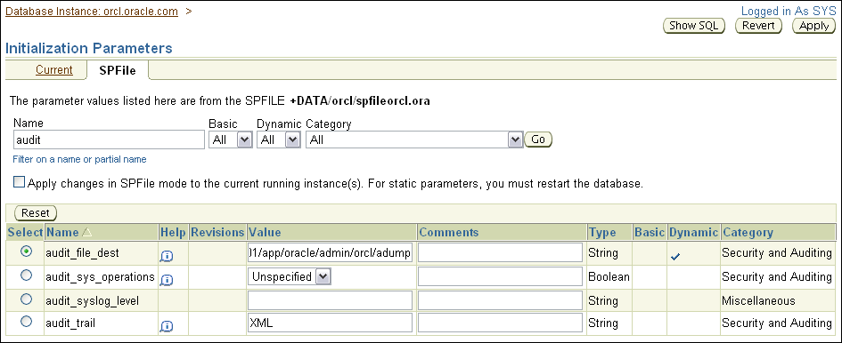
Configuración la Auditoría del Base de Datos
Utilizar AUDIT_TRAIL para activar la auditoría de la base de datos.
El registro de auditoría se puede definir en:
NONE
OS
DB
DB, EXTENDED
XML
XML, EXTENDED
ALTER SYSTEM SET AUDIT_TRAIL='XML' SCOPE=SPFILE;
Reiniciar la base de datos después de modificar este parámetro de inicialización estático.
Notes:
Configuración el Registro de Auditorías
El parámetro AUDIT_TRAIL se puede definir con Enterprise Manager (en la página Initialization Parameters) o con el comando ALTER SYSTEM SET de SQL*Plus. Como es un parámetro estático, se debe reiniciar la base de datos para que se aplique el cambio. Si se ha creado la base de datos con el Asistente de Configuración de Bases de Datos (DBCA), el parámetro audit_trail está definido por defecto en DB. Si AUDIT_TRAIL está definido en DB, el comportamiento por defecto consiste en almacenar los registros de auditoría en la tabla AUD$ de la base de datos. Estas auditorías no deberían producir un gran impacto en el rendimiento de la base de datos. Oracle recomienda el uso de archivos de registro de auditoría del sistema operativo. Si ha creado la base de datos manualmente (con el comando CREATE DATABASE), AUDIT_TRAIL está definido en NONE por defecto.

Slide 9
Registros de Auditorías Uniformes
AUDIT_TRAIL=DB, EXTENDED
STATEMENTID,
ENTRYID
DBA_AUDIT_TRAIL
DBA_FGA_AUDIT_TRAIL
EXTENDED_TIMESTAMP,
PROXY_SESSIONID, GLOBAL_UID,
INSTANCE_NUMBER, OS_PROCESS, TRANSACTIONID, SCN, SQL_BIND, SQL_TEXT
DBA_COMMON_AUDIT_TRAIL
Notes:
Registros de Auditorías Uniformes
Oracle Database realiza el seguimiento de los mismos campos en las auditorías estándar y detallada, lo que facilita el análisis de las actividades de la base de datos. Para llevar a cabo este proceso, tanto el registro de auditoría estándar como el registro de auditoría detallada disponen de atributos que se complementan entre sí.
Entre otros datos, la auditoría estándar recopila la siguiente información adicional:
El número de cambio del sistema (SCN), que registra todos los cambios realizados en el sistema.
El texto SQL exacto ejecutado por el usuario y las variables de enlace usadas con el texto SQL. Estas columnas sólo aparecen si se especifica AUDIT_TRAIL=DB, EXTENDED.
Entre otros datos, la auditoría detallada recopila la siguiente información adicional:
El número de serie de cada registro de auditoría.
El número de sentencia que enlaza varias entradas de auditoría originadas a partir de una sola sentencia.
Los atributos comunes incluyen:
El registro de hora global según la zona horaria universal coordinada (UTC). Este campo resulta de utilidad para supervisar todoas las ubicaciones de los servidores y zonas horarias distintas.
El número de instancia único para cada instancia de Real Application Clusters (RAC).
El identificador de transacción que ayuda a agrupar los registros de auditoría de una única transacción.
La vista DBA_COMMON_AUDIT_TRAIL combina los registros log de auditoría estándar y detallada.

Slide 10
Especificación de Opciones de Auditorías
Auditoría de sentencias SQL:
Auditoría de privilegios del sistema (no centrada y centrada):
Auditoría de privilegios de objeto (no centrada y centrada):
AUDIT table;
AUDIT select any table, create any trigger; AUDIT select any table BY hr BY SESSION;
AUDIT ALL on hr.employees; AUDIT UPDATE,DELETE on hr.employees BY ACCESS;
Notes:
Especificación de Opciones de Auditorías
Auditoría de sentencias SQL: la sentencia que se muestra en la presentación puede auditar cualquier sentencia de lenguaje de definición de datos (DDL) que afecte a una tabla, incluidas CREATE TABLE, DROP TABLE, TRUNCATE TABLE, etc. La auditoría de sentencias SQL se puede centrar por usuario o por el resultado de correcto/fallado.
SQL> AUDIT TABLE BY hr WHENEVER NOT SUCCESSFUL;
Auditoría de privilegios del sistema: se puede utilizar para auditar el ejercicio de cualquier privilegio del sistema (como DROP ANY TABLE). Se puede centrar por usuario o por el resultado de correcto o fallo. Por defecto, la auditoría es BY ACCESS. Cada vez que se ejercita un privilegio del sistema auditado, se genera un registro de auditoría. Puede agrupar esos registros con la cláusula BY SESSION, de manera que sólo se genere un registro por sesión. (De esta forma, si un usuario emite varias sentencias de actualización en una tabla que pertenece a otro usuario, sólo recopilará un único registro de auditoría.) Puede utilizar la cláusula BY SESSION para limitar el impacto de la auditoría de privilegios del sistema en el rendimiento y el almacenamiento.
Auditoría de privilegios de objeto: se puede utilizar para auditar acciones en las tablas, vistas, procedimientos, secuencias, directorios y tipos de dato definidos por el usuario. Este tipo de auditoría se puede centrar en el resultado de correcto o fallo y agrupar por sesión o por acceso. A diferencia de la auditoría de privilegios del sistema, la agrupación por defecto es por sesión. Debe especificar explícitamente BY ACCESS si desea que se genere un registro de pista de auditoría independiente para cada acción.

Slide 11
Auditoría por Defecto
PRIVILEGIOS AUDITADOS POR DEFECTO
ALTER ANY PROCEDURE ALTER ANY TABLE ALTER DATABASE ALTER PROFILE ALTER SYSTEM ALTER USER AUDIT SYSTEM CREATE ANY JOB | CREATE ANY LIBRARY CREATE ANY PROCEDURE CREATE ANY TABLE CREATE EXTERNAL JOB CREATE PUBLIC DATABASE LINK CREATE SESSION CREATE USER GRANT ANY OBJECT PRIVILEGE | GRANT ANY PRIVILEGE GRANT ANY ROLE DROP ANY PROCEDURE DROP ANY TABLE DROP PROFILE DROP USER EXEMPT ACCESS POLICY
SENTENCIAS AUDITADAS POR DEFECTO
SYSTEM AUDIT BY ACCESS ROLE BY ACCESS
Notes:
AUDITORÍA POR DEFECTO
Cuando la auditoría está activada en Oracle Database 11g, determinados privilegios y ciertas sentencias que son muy importantes para la seguridad se auditan por defecto. Los privilegios y sentencias que se muestran en la presentación, se auditan para todos los usuarios.

Slide 12
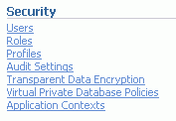
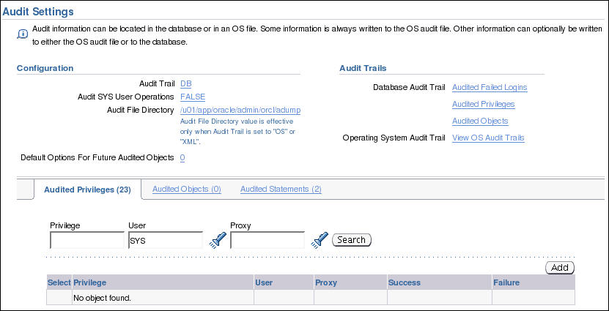
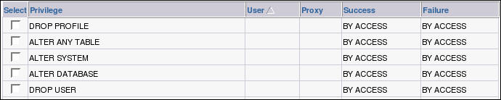
Página de Auditoría de Enterprise Manager
Notes:
Página de Auditoría de Enterprise Manager
Para llegar a la página de auditoría desde la página inicial de Database Control, se debe hacer click en el tab Server y, a continuación, en el link Audit Settings de la región Security.
La página de auditoría contiene las siguientes regiones:
Configuration: muestra los valores actuales de los parámetros de configuración y contiene enlaces para modificar esos valores.
Audit Trails: proporciona un acceso sencillo para auditar información que se ha recopilado.
Se deben utilizar los tab de estas páginas para definir opciones de auditoría o eliminar su definición:
Audited Privileges: muestra los privilegios que se están auditando.
Audited Objects: muestra los objetos que se están auditando.
Audited Statements: muestra las sentencias que se están auditando.

Slide 13
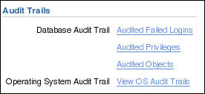
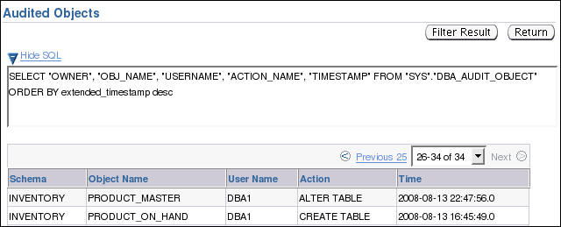
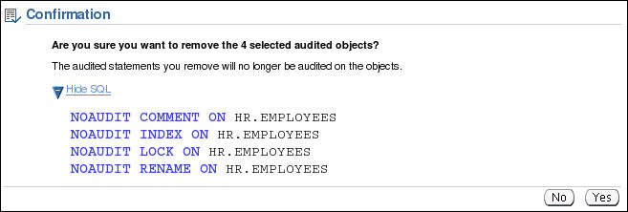
Uso y Mantenimiento de la Información de Auditoría
Desactivar las opciones de auditoría si no se van a utilizar.
Notes:
Uso y Mantenimiento de la Información de Auditoría
La auditoría agrega carga al sistema que es proporcional al número de escrituras realizadas en los registros de auditoría. Para adecuar las opciones de auditoría a las necesidades reales, se deben activar sólo las opciones imprescindibles para cumplir la política de seguridad.

Slide 14




Auditoría Basada en Valores
Un usuario realiza un cambio
Se activa el trigger
El trigger crea
el registro de auditoría
Se inserta el registro de auditoría en una tabla
de registro de auditorías
Se realiza
el cambio del usuario
Notes:
Auditoría Basada en Valores
La auditoría de la base de datos registra las inserciones, actualizaciones y eliminaciones que se han producido en los objetos auditados, pero no captura los valores reales que han cambiado. Para ampliar la auditoría de la base de datos, la auditoría basada en valores utiliza triggers de base de datos (construcciones PL/SQL controladas por eventos) para capturar los valores modificados.
Cuando un usuario inserta, actualiza o elimina datos de una tabla con el disparador adecuado conectado, este último funciona en segundo plano para copiar información de auditoría en una tabla designada para contener dicha información. La auditoría basada en valores tiende a reducir el rendimiento más que la auditoría de la base de datos estándar, porque el código del disparador de auditoría se debe ejecutar cada vez que se produce la operación de inserción, actualización o supresión. El grado de reducción depende de la eficacia del código del disparador. La auditoría basada en valores se debe utilizar sólo en situaciones en las que la información capturada por la auditoría de la base de datos estándar sea insuficiente.
La auditoría basada en valores se implanta mediante código de usuario o de terceros. Oracle Database proporciona las construcciones PL/SQL que permiten la creación de los sistemas de auditoría basada en valores.
La clave de la auditoría basada en valores es el disparador de la auditoría, que no es más que un disparador PL/SQL creado para capturar información de auditoría.
Ejemplo de un disparador de auditoría típico:
CREATE OR REPLACE TRIGGER system.hrsalary_audit
AFTER UPDATE OF salary ON hr.employees REFERENCING NEW AS NEW OLD AS OLD FOR EACH ROW BEGIN IF :old.salary != :new.salary THEN INSERT INTO system.audit_employees VALUES (sys_context('userenv','os_user'), sysdate, sys_context('userenv','ip_address'), :new.employee_id ||
' salary changed from '||:old.salary|| ' to '||:new.salary);
END IF; END;
/
Este disparador centra la auditoría en la captura de cambios en la columna de salario de la tabla hr.employees. Al actualizar una fila, el disparador comprueba la columna de salario. Si el salario antiguo no es igual que el nuevo, el disparador inserta un registro de auditoría en la tabla audit_employees (creada mediante una operación independiente en el esquema SYSTEM). El registro de auditoría incluye el usuario, la dirección IP desde la que se ha realizado el cambio, la clave primaria que identifica el registro que se ha cambiado y los valores de salario reales que se han cambiado.
También se pueden utilizar disparadores de base de datos para capturar información sobre las conexiones de usuario en casos en los que la auditoría de la base de datos estándar no recopile datos suficientes. Con los disparadores de conexión, el administrador puede capturar datos que identifiquen al usuario que se está conectando a la base de datos. Se incluyen estos ejemplos:
Dirección IP de la persona que se conecta
Primeros 48 caracteres del nombre del programa que se ha utilizado para conectar a la instancia
Nombre del terminal que se ha utilizado para conectar a la instancia
Los disparadores basados en valores se han sustituido en muchos casos por la función de auditoría detallada (FGA).

Slide 15
Auditoría Detallada (FGA)
Supervisa el acceso a datos según el contenido.
Audita SELECT, INSERT, UPDATE, DELETE y MERGE.
Se puede enlazar a una o más columnas de una tabla o vista.
Puede ejecutar un procedimiento.
Se administra a través del package DBMS_FGA
Política: AUDIT_EMPS_SALARY
SELECT name, salary
FROM employees
WHERE department_id = 10;
employees
Notes:
Auditoría Detallada
La auditoría de la base de datos registra que se ha producido una operación, pero no captura información sobre la sentencia que causó la operación. La auditoría detallada (FGA) amplía dicha función para permitir la captura de las sentencias SQL reales que consultan o manipulan los datos.
FGA también permite que la auditoría se centre de forma más restringida que la auditoría de la base de datos estándar o basada en valores.
Las opciones de FGA se pueden centrar en columnas individuales de una tabla o vista e incluso pueden ser condicionales para que sólo se capturen auditorías si se cumplen determinadas especificaciones definidas por el administrador. Las políticas de FGA soportan más de una columna relevante. Por defecto, se audita cualquiera de esas columnas que esté presente en la sentencia SQL.
DBMS_FGA.ALL_COLUMNS y DBMS_FGA.ANY_COLUMNS permiten realizar la auditoría según se utilice o no alguna de las columnas relevantes (o todas ellas) en la sentencia.
Se debe utilizar el package DBMS_FGA para crear una política de auditoría en la tabla o vista de destino. Si una de las filas devueltas por un bloque de consulta coincide con la columna auditada y la condición de auditoría especificada, un evento de auditoría hace que se cree y almacene un registro de auditoría en los trace de auditoría. Opcionalmente, el evento de auditoría también puede ejecutar un procedimiento.
FGA centra automáticamente la auditoría a nivel de sentencia, de forma que una sentencia SELECT que devuelve miles de filas genere un único registro de auditoría.

Slide 16


Política de FGA
Define:
Criterios de auditoria
Acción de auditoria
Se crea con:
DBMS_FGA.ADD_POLICY
dbms_fga.add_policy (
object_schema => 'HR',
object_name => 'EMPLOYEES',
policy_name => 'audit_emps_salary',
audit_condition=> 'department_id=10',
audit_column => 'SALARY,COMMISSION_PCT',
handler_schema => 'secure',
handler_module => 'log_emps_salary',
enable => TRUE,
statement_types => 'SELECT,UPDATE');
SELECT name, job_id
FROM employees
WHERE
department_id = 20;
No auditada
SELECT name, salary
FROM employees
WHERE
department_id = 10;
SECURE.LOG_ EMPS_SALARY
employees
Notes:
Política FGA
En el ejemplo, se muestra la creación de una política de auditoría detallada con el procedimiento DBMS_FGA.ADD_POLICY, que acepta los siguientes argumentos:
Nombre de Política (POLICY_NAME): se debe asignar a cada política de FGA un nombre cuando se crea. En el ejemplo de la presentación se asigna a la política el nombre AUDIT_EMPS_SALARY mediante el siguiente argumento:
policy_name => 'audit_emps_salary'
Condición de Auditoría (AUDIT_CONDITION) : la condición de auditoría es un predicado de SQL que define cuándo se debe disparar el evento de auditoría. En el ejemplo de la diapositiva, se auditan todas las filas del departamento 10 mediante el siguiente argumento de condición:
audit_condition => 'department_id = 10'
NOTA: la auditoría detallada se fija en el los resultados de la consulta, por lo que, con la política de FGA que se muestra en el ejemplo, las consultas que retornan filas que coincidan con las especificaciones de la política provocarán la creación de un registro de auditoría. Por ejemplo, en la consulta "select * from employees", se retornan todas las filas, incluidas las que tienen valor "10" en la columna department_id, por lo que se crea una fila de auditoría.
Columna de Auditoría (AUDIT_COLUMN): la columna de auditoría define los datos que se están auditando. Se produce un evento de auditoría si se incluye esta columna en la sentencia SELECT o si la condición de auditoría permite la selección. En el ejemplo de la diapositiva se auditan dos columnas mediante el siguiente argumento:
audit_column => 'SALARY,COMMISION_PCT'
NOTA: este argumento es opcional. Si no se especifica, sólo el argumento AUDIT_CONDITION determina si se debe producir un evento de auditoría.
Objeto: (OBJECT) el objeto es la tabla o vista que se está auditando. Se utilizan dos argumentos:
OBJECT_SCHEMA: esquema que contiene el objeto
OBJECT_NAME: nombre del objeto
En el ejemplo, se audita la tabla hr.employees a través de los siguientes argumentos:
object_schema => 'hr‘
object_name => 'employees'
Manejador (HANDLER): un manejador de eventos opcional es un procedimiento PL/SQL que define acciones adicionales que se deben llevar a cabo durante la auditoría. Por ejemplo, el manejador de eventos puede enviar a una página de alerta al administrador. Si no se define, se inserta una entrada de evento de auditoría en el trace de auditoría. Si se define un manejador de eventos de auditoría, se inserta la entrada de auditoría en el trace de auditoría y se ejecuta el manejador de eventos de auditoría. La entrada de evento de auditoría incluye la política de FGA que provocó el evento, el usuario que ejecutó la sentencia SQL y la sentencia SQL junto con sus variables de enlace. El manejador de eventos posee dos argumentos:
HANDLER_SCHEMA: esquema que contiene la unidad de programa PL/SQL.
HANDLER_MODULE: nombre de la unidad de programa PL/SQL.
En el ejemplo, se ejecuta el procedimiento SECURE.LOG_EMPS_SALARY a través de los siguientes argumentos:
handler_schema => 'secure' handler_module => 'log_emps_salary'
Estado: el estado indica si la política de FGA está activada. En el ejemplo, el siguiente argumento activa la política:
enable => TRUE

Slide 17
Consideraciones al Auditar Sentencias DML
Se auditan los registros si se satisface el predicado de FGA y si se hace referencia a las columnas relevantes.
Se auditan las sentencias DELETE, independientemente de las columnas especificadas.
Se auditan las sentencias MERGE con las sentencias INSERT, UPDATE y DELETE generadas.
UPDATE hr.employees
SET salary = 1000
WHERE commission_pct = .2;
UPDATE hr.employees
SET salary = 1000
WHERE employee_id = 200;
Notes:
Consideraciones al Auditar Sentencias DML
Con una política de FGA definida para las sentencias DML, se audita una sentencia DML si las filas de datos (las nuevas y las antiguas) que se están manipulando cumplen con los criterios del predicado de la política.
Sin embargo, si también se especifican las columnas relevantes en la definición de la política, se audita la sentencia cuando los datos cumplen con el predicado de la política de FGA y cuando la sentencia hace referencia a las columnas relevantes definidas.
Con las sentencias DELETE, la especificación de las columnas relevantes durante la definición de la política no resulta muy útil, ya que una sentencia DELETE afecta a todas las columnas de una tabla. Por esta razón, siempre se auditan las sentencias DELETE, independientemente de las columnas relevantes.
FGA soporta las sentencias MERGE. Las sentencias INSERT, UPDATE y DELETE subyacentes se auditan si cumplen las políticas de FGA para INSERT, UPDATE o DELETE definidas. A través de política de FGA definida anteriormente, la primera sentencia del ejemplo no se audita ya que ninguno de los empleados del departamento 10 posee comisión. La segunda senetencia sí de audita porque el empleado con identificación 200 pertenece al departamento 10.

Slide 18
Pautas para Uso de FGA
Para auditar todas las filas, utilizar condición de auditoría null.
Para auditar todas las columnas, utilizar condición de auditoría null.
Los nombres de política deben ser únicos.
La tabla o vista auditada ya debe existir cuando cree la política.
Si la sintaxis de la condición de auditoría no es válida, se produce el error ORA-28112 cuando se accede al objeto auditado.
Si la columna auditada no existe en la tabla, no se audita ninguna fila.
Si el manejador de eventos no existe, no se devuelve ningún error y el registro de auditoría se crea de todos modos.

Slide 19
Auditoría de SYSDBA
Los usuarios con privilegios SYSDBA o SYSOPER se pueden conectar cuando la base de datos está cerrada.
Los trace de auditoría se debe almacenar fuera de la base de datos.
La conexión como SYSDBA o SYSOPER siempre se audita.
Se puede activar la auditoría adicional de acciones de SYSDBA o SYSOPER con AUDIT_SYS_OPERATIONS.
Se puede controlar los trace de auditoría con AUDIT_FILE_DEST.
Notes:
Auditoría de SYSDBA
Los usuarios SYSDBA y SYSOPER tienen privilegios para iniciar y cerrar la base de datos. Debido a que pueden realizar cambios mientras la base de datos está cerrada, los trace de auditoría para estos privilegios se debe almacenar fuera de la base de datos.
Oracle Database captura de manera automática los eventos de conexión de los usuarios SYSDBA y SYSOPER. Esto proporciona una forma valiosa para realizar un seguimiento de acciones SYSDBA y SYSOPER autorizadas y no autorizadas. Hay que considerar eso sí que sólo resulta útil si se revisan los trace de auditoría del sistema operativo.
Oracle Database no captura eventos de inicio de sesión (login) a menos que la auditoría está habilitada específicamente. Para activar la auditoría de usuarios SYSDBA y SYSOPER se debe definir el parámetro de inicialización: AUDIT_SYS_OPERATIONS=TRUE (El valor por defecto es FALSE.)
Si se auditan las operaciones SYS, el parámetro de inicialización AUDIT_FILE_DEST controla la ubicación de almacenamiento de los trace de auditoría.

Slide 20

Mantenimiento de Audit Trail
Para mantener Audit Traill se deberían seguir las siguientes recomendaciones:
Revisar y almacenar los registros antiguos.
Evitar los problemas de almacenamiento.
Evitar la pérdida de registros
Notes:
Mantenimiento de Audit Trail
Es necesario mantener cada tipo de audit trail. El mantenimiento básico debe incluir la revisión de los registros de auditoría y la eliminación de los registros antiguos en la base de datos o del sistema operativo. Los audit trail pueden crecer de tamaño hasta completar todo el almacenamiento disponible. Si el file system está completo, el sistema puede fallar o simplemente provocar problemas de rendimiento. Si los audit trail de la base de datos completan el tablespace no se completarán las acciones auditadas. Si los audit trail de la base de datos completan completan el tablespace system se verá afectado el rendimiento de otras operaciones antes de que se detengan las operaciones de auditoría.
El audit trail estándar se almacena en la tabla AUD$. El audit trail para FGA es la tabla FGA_LOG$. Estas dos tablas se crean por defecto en el tablespace SYSTEM. Se pueden mover estas tablas a otro tablespace mediante los utilitarios expdp e impdp (exportación e importación data pump). El movimiento de las tablas de auditoría fuera del tablespace SYSTEM no está soportado.

Slide 21










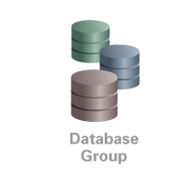
Oracle Audit Vault
Sybase ASE
Oracle Database
IBM DB2
Microsoft SQL Server
Notes:
Oracle Audit Vault
Las principales ventajas de Oracle Audit Vault incluyen las siguientes:
Oracle Audit Vault recopila y consolida de forma transparente los datos de auditoría de Oracle Database (desde Oracle9i Release 2), Microsoft SQL Server 2000 y 2005, IBM DB2 Unix, Linux, Windows 8.2 y 9.5 y también Sybase ASE 12.5 – 15.0.
Oracle Audit Vault ayuda a las organizaciones a simplificar los informes de conformidad gracias a los informes incorporados y personalizados. Además, Oracle Audit Vault proporciona un esquema de almacén de auditoría abierto, al que se puede acceder desde Oracle BI Publisher, Oracle Application Express o cualquier herramienta de informes de terceros.
Oracle Audit Vault ayuda a detectar y prevenir amenazas internas alertando sobre actividades sospechosas.
Fundamental en Oracle Audit Vault es el almacenamiento de auditoría seguro y escalable, basado en la tecnología de almacenamiento de datos de Oracle y protegido con los productos de seguridad para bases de datos de Oracle, incluidos Oracle Database Vault y Oracle Advanced Security. Oracle Audit Vault incluye Oracle Partitioning para mejorar la gestión y el rendimiento.
Oracle Audit Vault ayuda a las organizaciones a reducir los costos de TI con la gestión centralizada de la configuración de auditoría de la base datos (políticas), lo que facilita el trabajo de los responsables de seguridad de TI y de los auditores internos.

Slide 22

Resumen de la Clase
Se describieron las responsabilidades del DBA en la seguridad y la auditoría de la base de datos.
Se explicó cómo activar la auditoría de base de datos estándar.
Se explicaron los diferentes tipos de auditoría.
Se explicó cómo revisar la información de auditoría.
Se explicó cómo mantener trace de auditoría.

